Slide 1
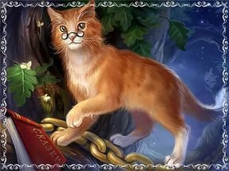
Путешествие в страну сказок
Выполнила: Воспитатель Мыльникова Юлия Викторовна

Slide 2


Slide 3
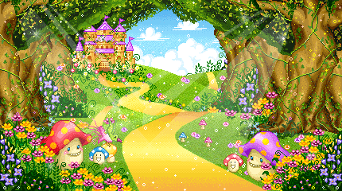
Станция «Загадочная»
Сказка, сказка прибаутка
Рассказать ее не шутка.
Чтобы сказочка сначала,
Словно реченька журчала,
Чтоб к концу и стар, и мал
От нее не задремал.

Slide 4



Slide 5



Slide 6



Slide 7



Slide 8
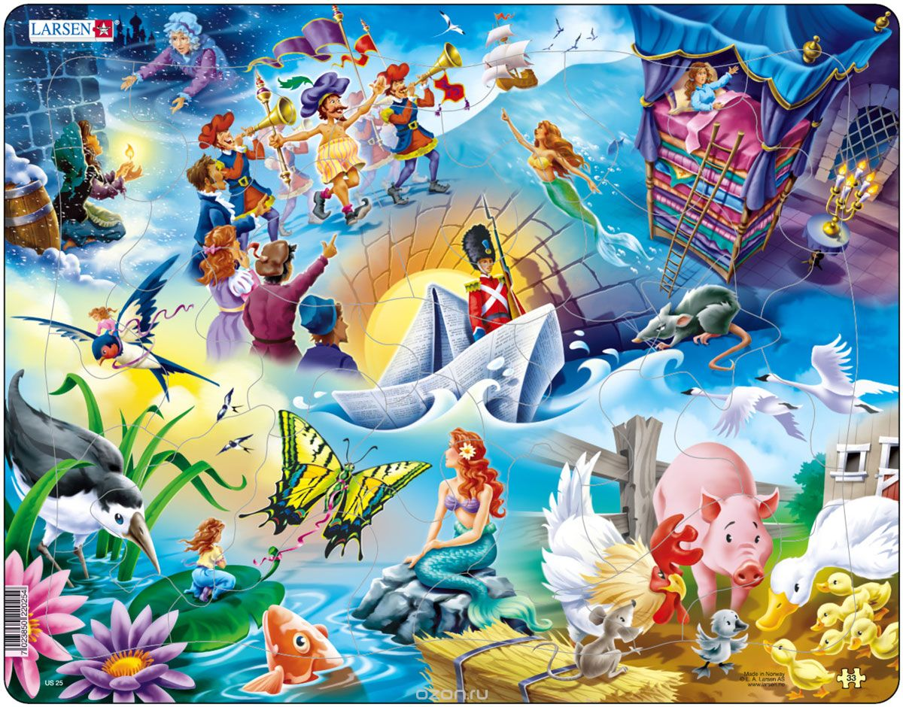
Станция «Сказочные вещи и герои»

Slide 9
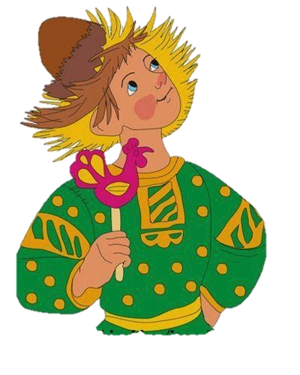
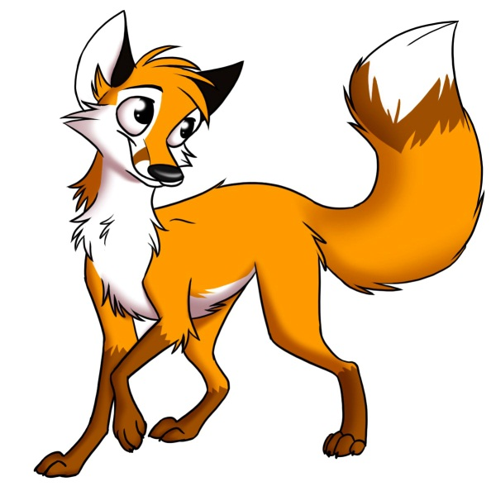

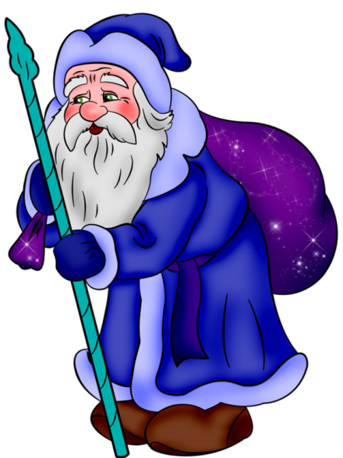
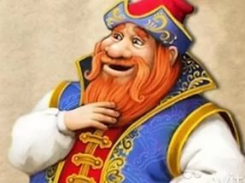

Slide 10
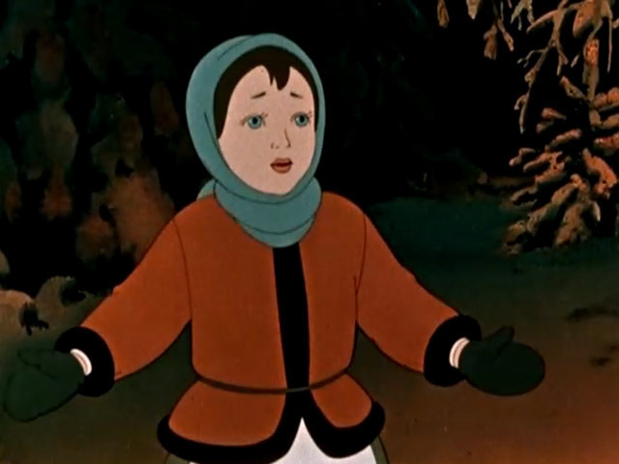
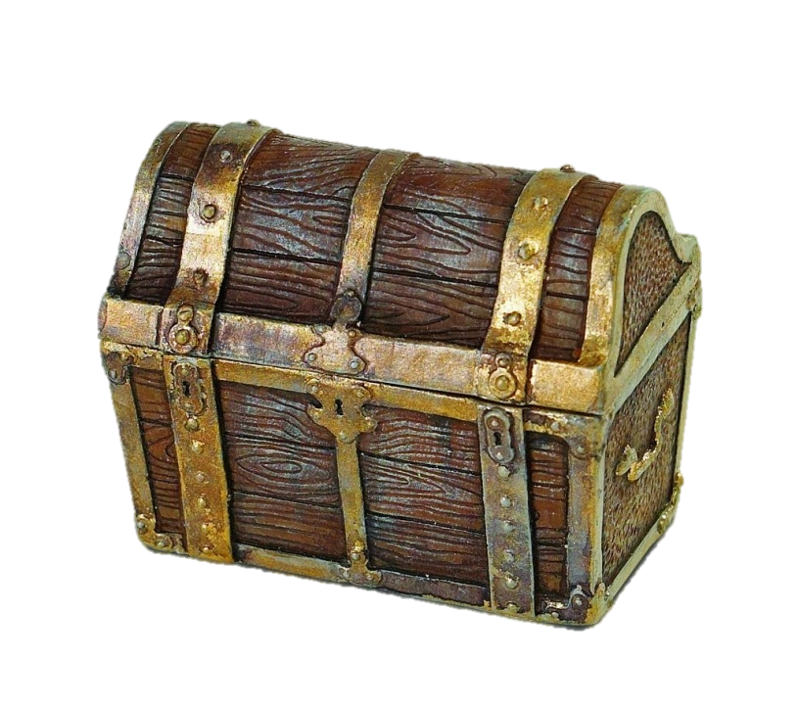
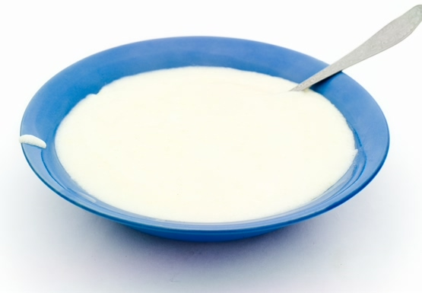

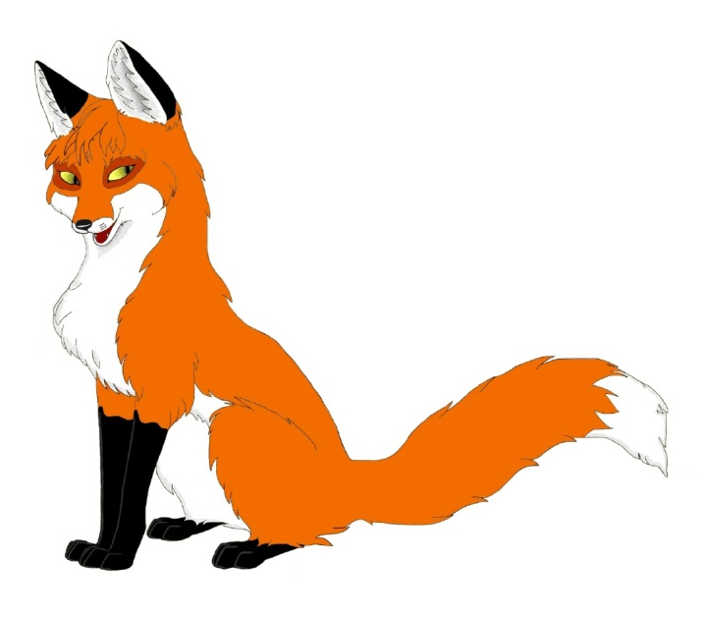

Slide 11
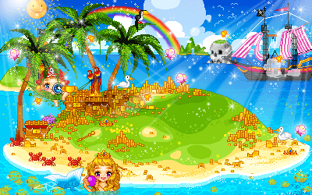
Станция «Закончи пословицу»

Slide 12
Пусть герои сказок дарят нам тепло,
Пусть добро на веки побеждает зло!

